Slide 1




FITCLO
2025.06.18
FITCLO
가상 피팅 웹 서비스
발표자 : 김병준 , 김우중

Slide 2






FITCLO
INDEX
목차
개요
웹 구조
회원가입, 로그인, 내정보, Hamachi
모델 설명 - StableViton
아쉬운점

Slide 3


FITCLO
개요
프로젝트 목적
온라인 쇼핑에서 옷을 직접 입어보지 못하는 불편함을 해결하고, 사용자에게 더 나은 쇼핑 경험을 제공하고자 이 프로젝트를 진행했습니다
주요기능
사용 기술
회원가입 / 로그인 / 내정보 관리
가상 피팅 ( 이미지 업로드 및 결과 )
백엔드 : FastAPI , Uvicorn
데이터베이스 : MySQL, mysql-connector-python
JWT ( 로그인 및 인증을 위한 토큰 기반 인증 방식)
Hashlib ( 비밀번호 암호화 처리 )
프론트엔드 : HTML/CSS, JavaScript

Slide 4
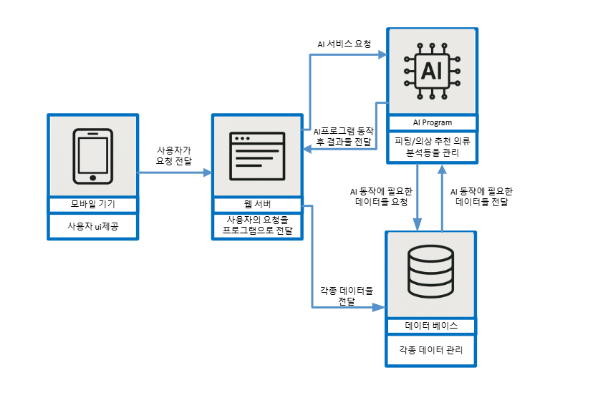

FITCLO
시스템 아키텍쳐
모바일 기기: 사용자가 요청 입력
웹 서버: 요청을 AI에 전달
AI : 피팅·추천 수행
데이터베이스: 웹에 필요한 데이터 제공
결과 반환: 분석 결과를 사용자에게 전달
"

Slide 5

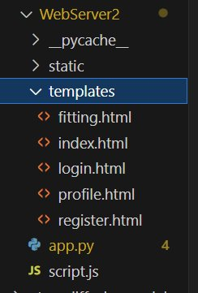
FITCLO
실행 흐름
Fastapi를 통해 웹 서버를 구현했으으며,
기본적으로 app.py에서 templates내 html을 작동시키는 구조.
Html에서 명령어를 javascript를 통해 html에서 app.py로 전달후 app.py에서 실행됨.

Slide 6
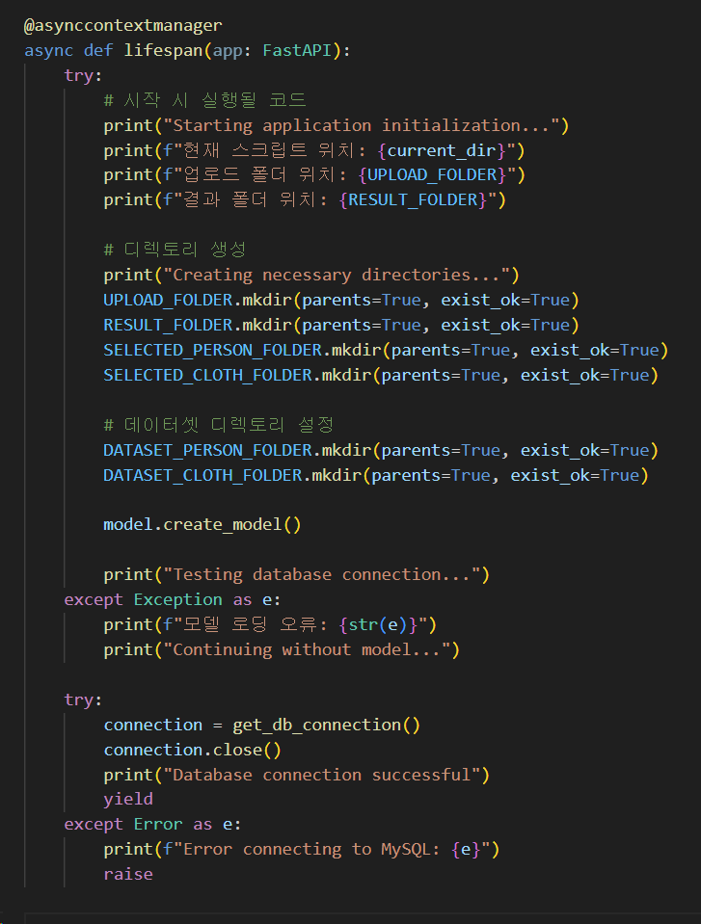
FITCLO
실행 흐름
앱 실행 시의 전처리작업
데이터셋 디렉토리 설정
모델을 로드
Db와의 연결확인

Slide 7
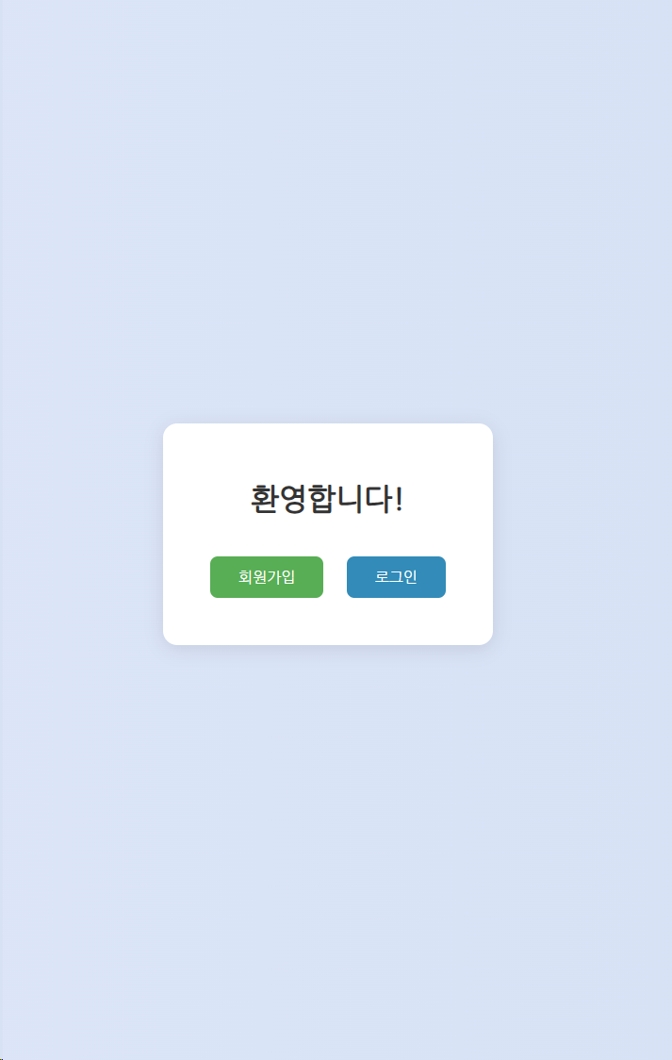
FITCLO
실행흐름
실행시 첫 화면.
가상피팅 실행 전에 jwt토큰을 이용해 회원만 이용가능하도록 로그인 기능 구현

Slide 8
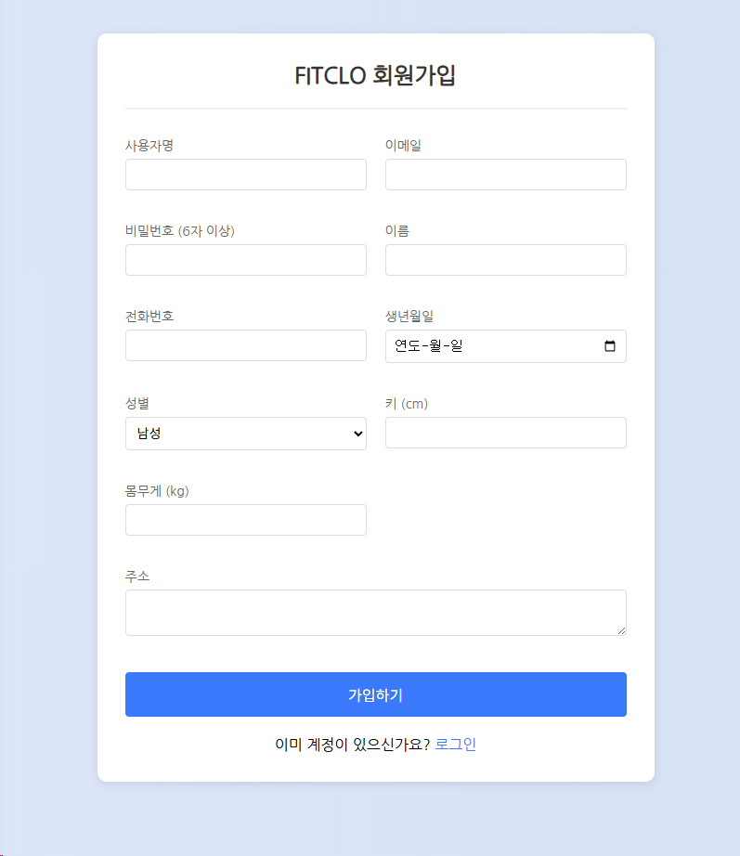
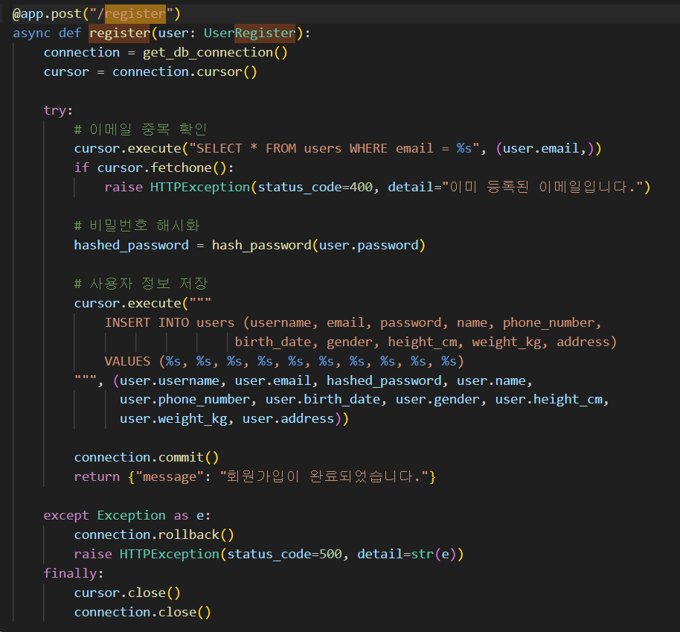
FITCLO
실행 흐름
각종 정보를 입력 받은 뒤 DB의 users테이블에 추가.

Slide 9
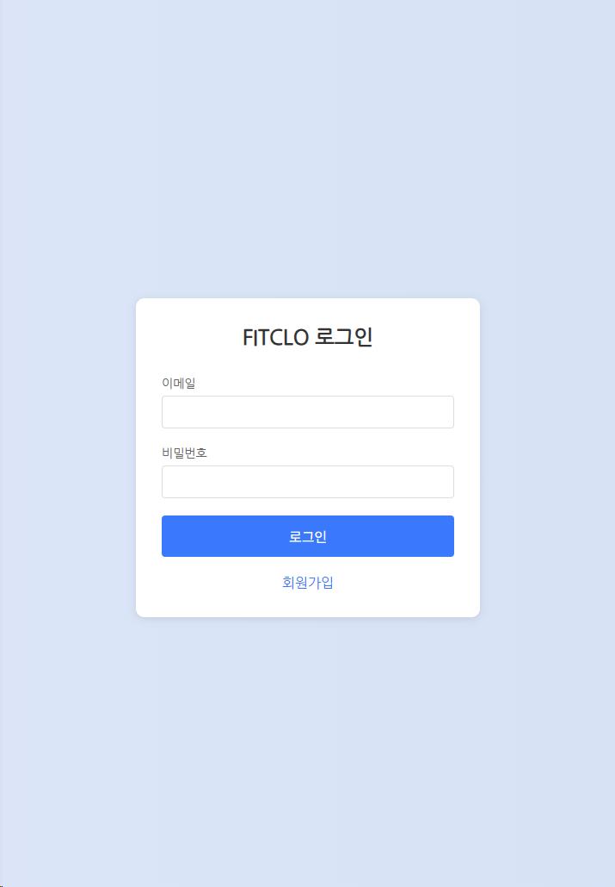
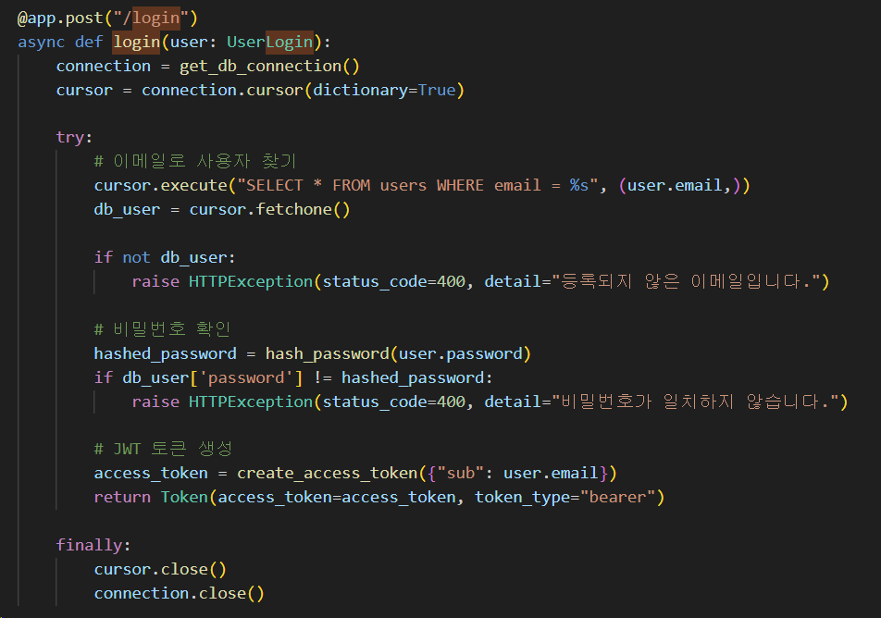
FITCLO
실행 흐름
로그인 시도가 있을 시 입력값이 user table에 있는 지 확인.
확인 후 해당 데이터가 있다면 JWT토큰 생성.

Slide 10
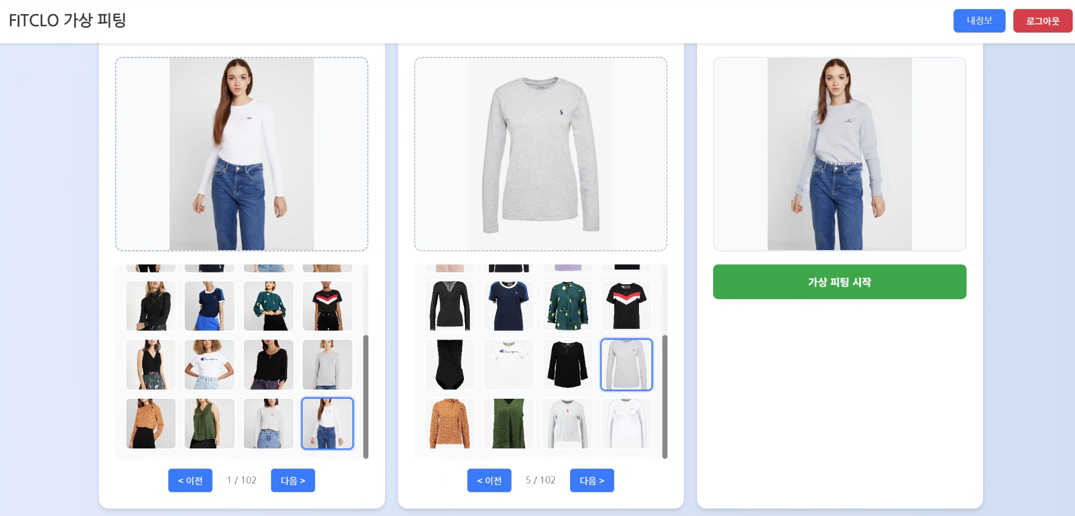
FITCLO
실행 흐름
로그인 후 출력해줄 피팅 페이지
샘플 이미지를 선택/ 업로드시 피팅결과물을 출력해줌

Slide 11


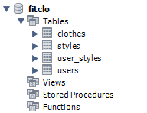
FITCLO
MySQL DATABASE
Hamachi란?
1. users ( 유저 테이블 )
2. styles ( 스타일 종류 테이블 )
3. user_styles ( 회원~스타일 연결 테이블 )
✅
4. clothes ( 의류 테이블 )
✅

Slide 12
FITCLO
MySQL DATABASE
테이블 종류
1. users ( 유저 테이블 )
2. styles ( 스타일 종류 테이블 )
3. user_styles ( 회원~스타일 연결 테이블 )
✅
4. clothes ( 의류 테이블 )
✅

Slide 13
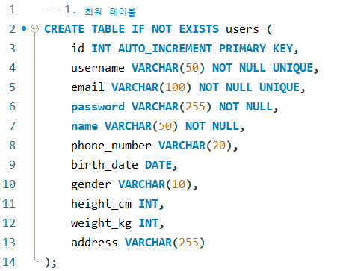
FITCLO
MySQL DATABASE
users 테이블
사용자의 정보를 저장하는 기본 테이블 입니다.
- 회원가입 시 저장 - 로그인 시 인증 - 마이페이지에서 정보 표시 - 선호 스타일 설정에 사용
Id는 기본키로 자동 증가합니다.
✅

Slide 14
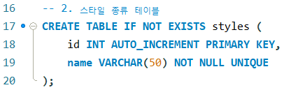
FITCLO
MySQL DATABASE
styles 테이블
의류 스타일 분류를 저장하는 테이블입니다.
예 : 스트릿, 미니멀, 러블리 등 - 회원가입시 선택가능 - 마이페이지에서 수정가능 - 옷(상품) 등록 시 스타일 분류
각 스타일은 고유한 id와 이름을 가집니다.
✅

Slide 15
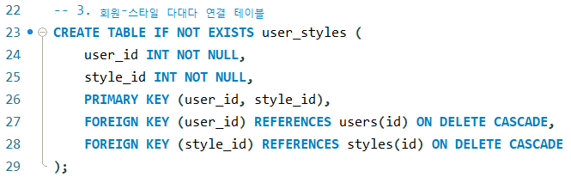
FITCLO
MySQL DATABASE
user_styles 테이블
하나의 회원이 여러 스타일을 선호할 수 있도록 연결하는 관계 테이블
- 사용자 선호도 저장 - 추천 알고리즘에서 사용자의 선호드를 기반으로 옷을 필터링하고 추천할 때 사용
user_id, style_id 를 복합 기본키로 사용합니다.
✅

Slide 16
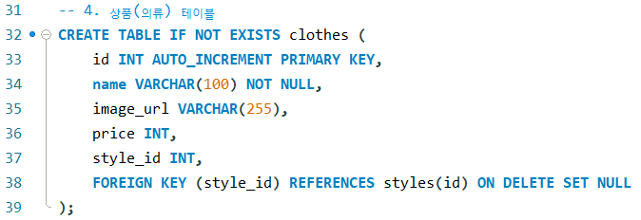
FITCLO
MySQL DATABASE
clothes 테이블
실제 쇼핑몰 상품 데이터를 저장하는 테이블
상품명, 이미지URL, 가격, 그리고 해당 의류의 스타일 style_id 정보를 가집니다.
✅
- 관리자 상품 등록 - 사용자 쇼핑 페이지에서 옷 리스트 표시

Slide 17
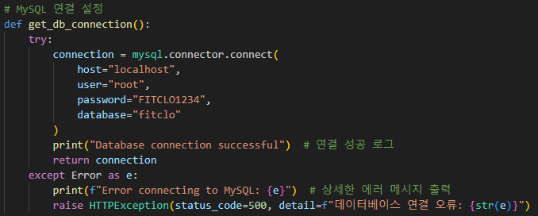
FITCLO
MySQL DATABASE
DATABASE 연결
FastAPI 서버와 MySQL 데이터베이스를 연결
Mysql.connector.connect() 를 사용해 데이터베이스에 접속을 시도
연결이 성공하면 “Database connection successful” 메시지를 출력하고 연결 객체 반환
✅
연결에 실패하면 에러메세지를 출력하고, FASTAPI에서 HTTP 500 에러를 발생시켜 클라이언트에 오류를 알립니다.
✅

Slide 18


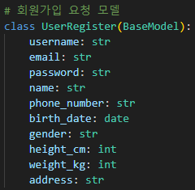
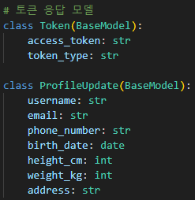
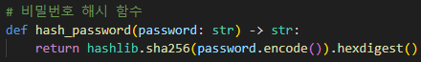
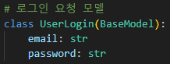
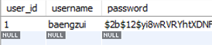

FITCLO
Pydantic 모델
STEP 1
STEP 2
STEP 3
STEP 4
비밀번호 해시 함수
회원가입 요청 모델
로그인 요청 모델
토큰 응답 모델
사용자가 입력한 비밀번호를
SHA-256 해시로 암호화 합니다.
데이터베이스에는 실제 비밀번호 대신 해시값이 저장되어 보안이 강화됩니다.
회원가입 시 사용자가 입력해야 하는
모든 정보를 정의합니다.
FastAPI가 자동으로 데이터 타입과
필수 입력값을 검증해줍니다
로그인 시 필요한 정보
( 이메일, 비밀번호) 를 받습니다
로그인 성공 시 클라이언트에 반환되는 JWT 토큰을 정의합니다.
사용자가 내정보 ( 프로필)를 수정할 때 입력하는 항목들을 정의합니다

Slide 19
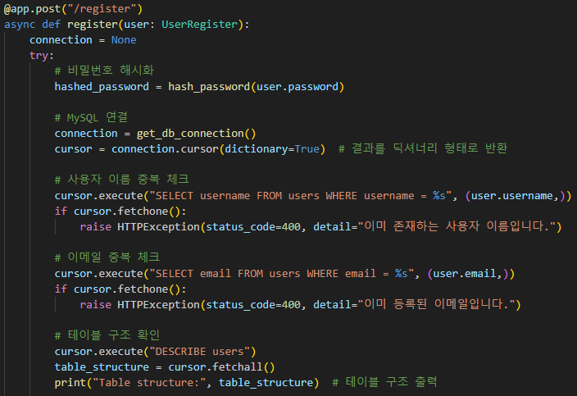
FITCLO
회원가입 주요 코드
회원가입 주요 코드
사용자가 회원가입 폼에서 입력한 정보를 UserRegister 모델로 받습니다.
사용자가 입력한 비밀번호는 데이터베이스에 저장되기 전에 SHA-256 해시로 암호화 됩니다.
데이터베이스에 이미 같은 사용자 이름이나 이메일이 존재하는지 확인 합니다.
DESCRIBE users 쿼리로 users 테이블이 올바르게 구성되어 있는지 확인합니다 ( 데이터가 잘 들어가는지 확인하는 용도)

Slide 20
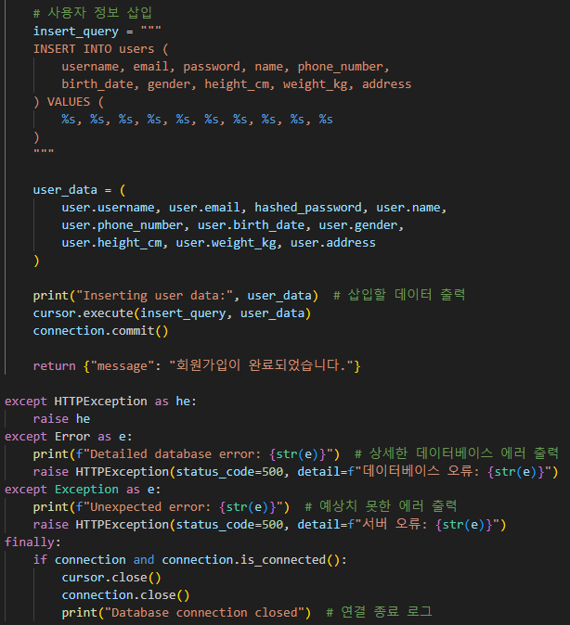
FITCLO
회원가입 주요 코드
회원가입 주요 코드
중복이 없으면, 사용자의 모든 정보를 데이터베이스 ( users 테이블 ) 에 저장합니다. 저장이 성공하면 “회원가입이 완료 되었습니다.” 라는 메시지를 출력합니다.
데이터베이스 오류, 서버 오류 등 다양한 예외 상황에 대해 처리합니다.
마지막에는 데이터베이스 연결을 안전하게 종료합니다.

Slide 21
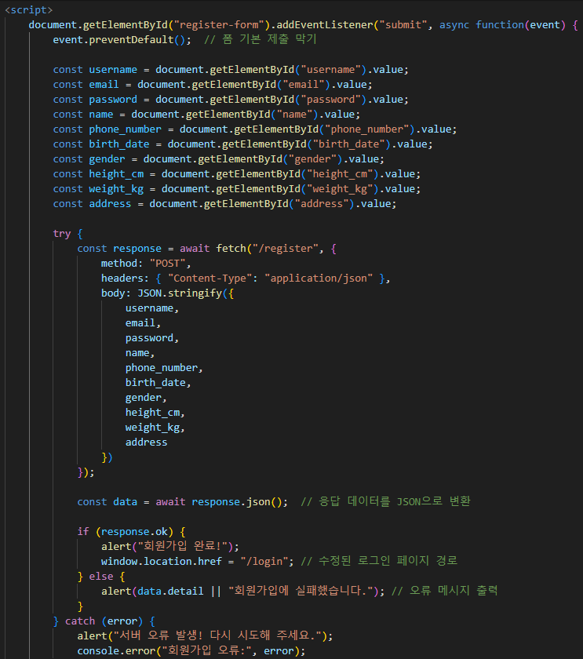
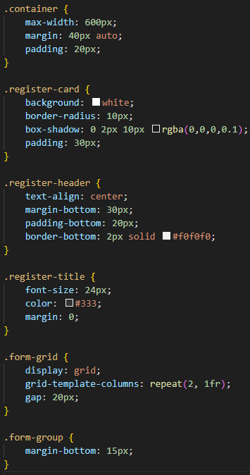
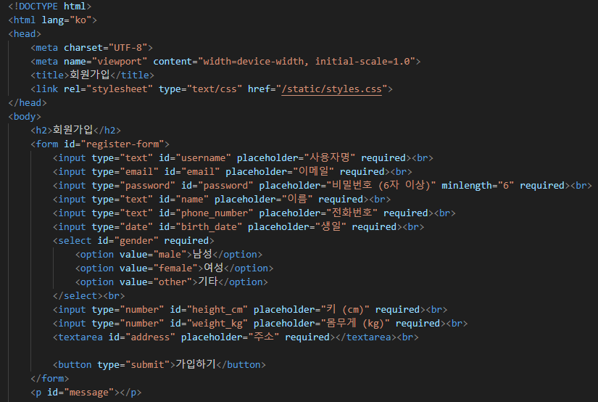
FITCLO
회원가입 주요 코드
register.html , register.css

Slide 22
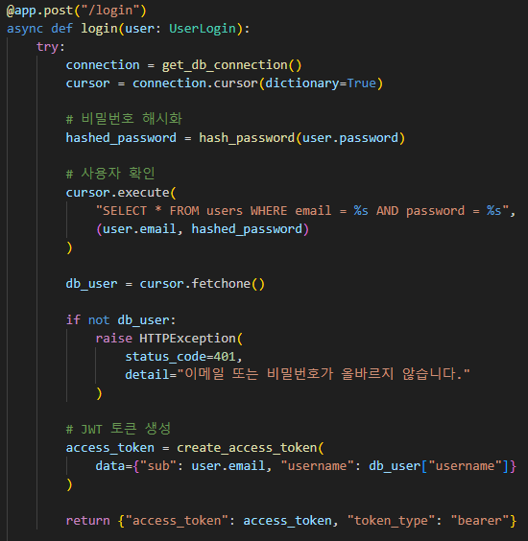
FITCLO
로그인 주요 코드
로그인 주요 코드
사용자가 로그인 폼에서 입력한 이메일과 비밀번호를 UserLogin 모델로 받습니다. 사용자가 입력한 비밀번호를 데이터베이스에 저장된 값과 비교하기 위해 SHA-256 해시로 변환합니다.
데이터베이스에서 입력된 이메일과 해시된 비밀번호가 모두 일치하는 사용자가 있는지 조회합니다.
인증에 성공하면 JWT 토큰을 생성합니다. 토큰에는 사용자의 이메일,이름 등 인증에 필요한 정보가 담깁니다. 이 토큰은 이후 요청에서 인증 수단으로 사용됩니다.

Slide 23
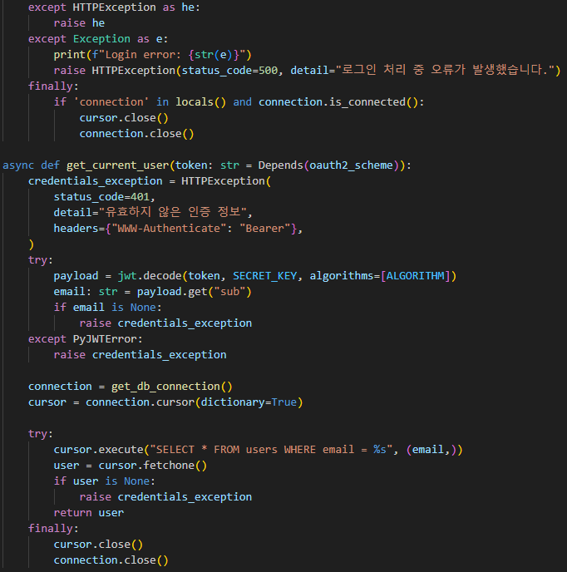
FITCLO
로그인 주요 코드
로그인 주요 코드
클라이언트(프론트엔드) 에는 JWT, token_type ( bearer ) 정보를 반환합니다 이 토큰을 이용해서 사용자는 내정보 조회, 프로필 수정등 인증이 필요한 기능을 사용할 수 있습니다.
로그인 과정에서 발생할 수 있는 예외 (인증 실패, 서버 오류 등 )을 적절히 처리 합니다.
마지막에는 데이터베이스 연결을 안전하게 종료합니다.

Slide 24
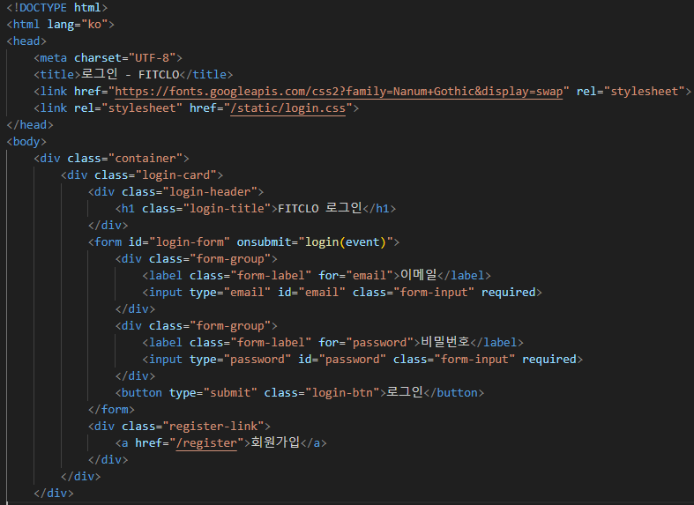
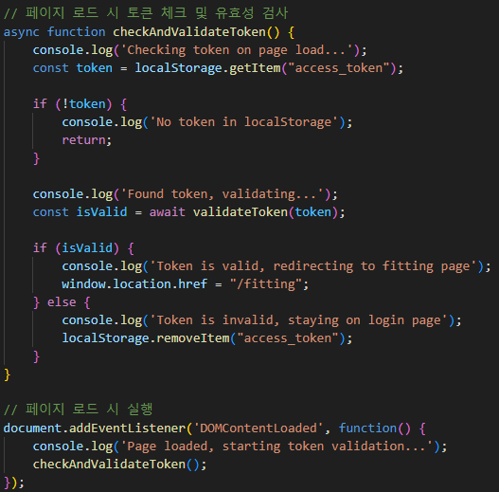
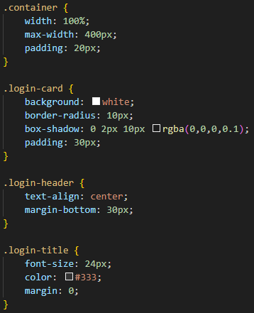
FITCLO
로그인 주요 코드
login.html, login.css

Slide 25
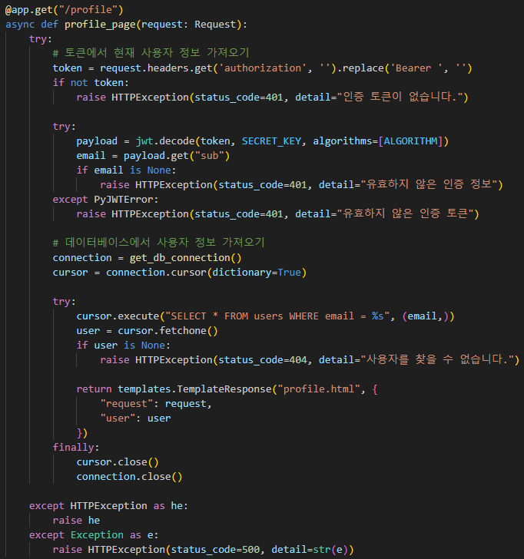
FITCLO
내정보 주요 코드
내정보 주요 코드
내정보 조회 및 수정 기능은 반드시 JWT 토큰이 필요합니다
/profile 엔드 포인트는 토큰을 검증한 뒤, 데이터베이스에서 사용자 정보를 가져와 profile.html 템플릿에 전달합니다
토큰이 없거나 유효하지 않은 경우, 에러 메시지와 함께 401(인증 실패) 오류를 출력합니다.

Slide 26
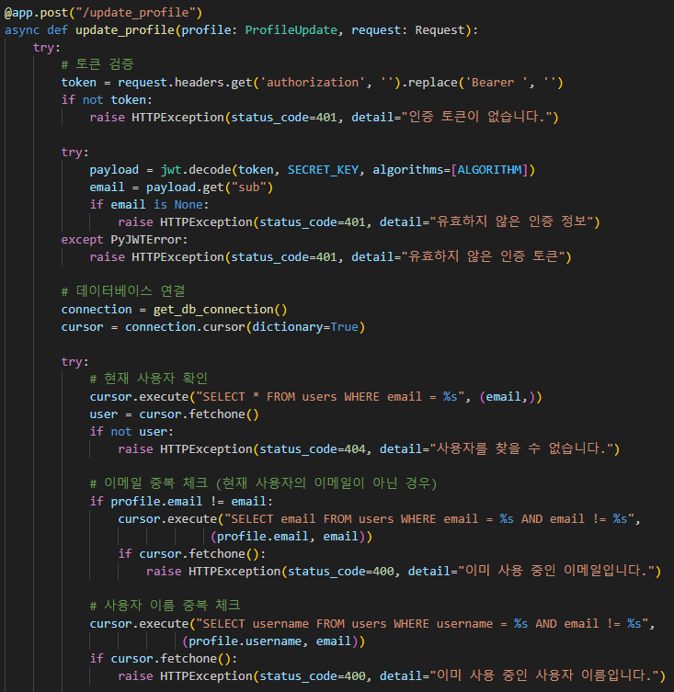
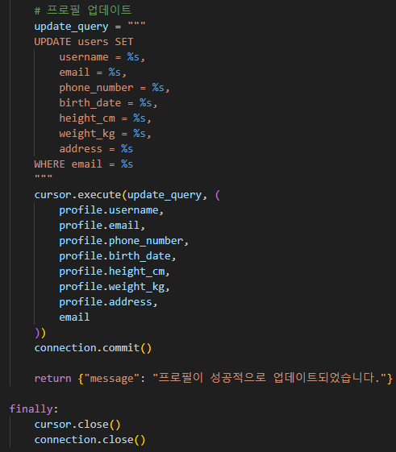
FITCLO
내정보 주요 코드
내정보 주요 코드
사용자가 프로필을 수정하면, 클라이언트는 수정된 정보를 서버로 전송합니다.
서버는 토큰을 검증해 사용자를 식별하고, 이메일 및 사용자 이름의 중복 여부를 체크합니다.
중복이 없으면 데이터베이스의 사용자 정보를 업데이트하고, 성공 메시지 를 출력합니다.
사용자를 찾을 수 없거나, 중복된 이메일/이름이 있을 때도 에러 메시지를 출력합니다
모든 데이터베이스 작업 후에는 연결을 안전하게 종료합니다.

Slide 27
FITCLO
모델 구조
가상피팅에는 StableViton모델을 사용하였습니다.
StableViton은 stablediffusion같은 확산 모델로 원본이미지를 u-net을 이용하여 다운샘플링한 피쳐맵에 노이즈를 준 후 해당 피쳐맵을 의상이미지와 자세데이터, 스켈레톤데이터 등을 이용하여 diffusion모델들과 같은 원리로 원본 이미지를 생성(추론)하는 모델입니다.

Slide 28
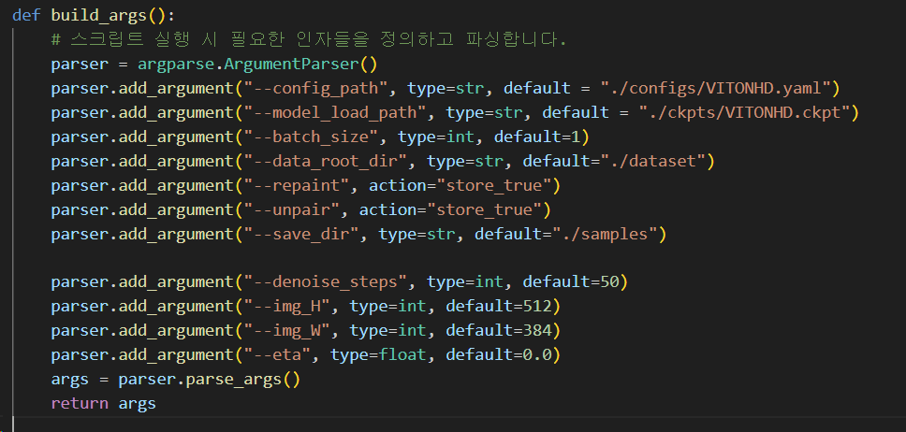
FITCLO
모델 구조
먼저 실행시 인자로 실행에 필요한 설정들을 받아옵니다.
인자들의 설정들을 요약하면 각종 파일들의 경로, 실행옵션을 입력받습니다.

Slide 29
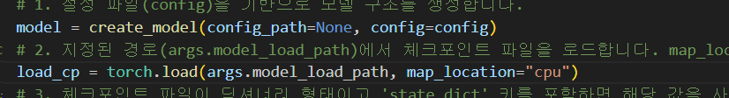
FITCLO
모델 구조
모델의config.yaml파일에 저장되어있는 모델의 구조를 이용하여 cldm내 모델들을 구조에 맞게 생성합니다.
gpu가 사용 불가능 한 경우를 대비하여 모델을 먼저 cpu에 올리도록 설정합니다.

Slide 30
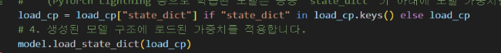
FITCLO
모델 구조
Ckpt파일중 필요한 정보만 정보만 불러오기위해 'state_dict'라는 키만 가져온 후 모델에 해당 가중치 적용합니다.

Slide 31
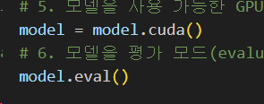
FITCLO
모델 구조
모델을 올릴 곳을 CUDA사용가능환경(기본적으론 gpu)로 변경합니다.
GAN모델처럼 모델 자체적으로 결과물을 평가하고 해당 로스치를 학습에 이용하도록 eval모드로 설정합니다.

Slide 32
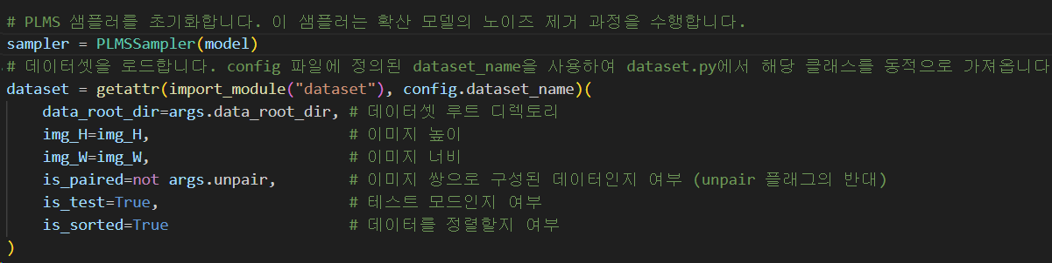
FITCLO
모델 구조
노이즈 제거하는 모델도 config를 통해 cldm폴더에서가져와(wraping_cldm을 가져옴) 구성합니다.
데이터셋 폴더에 있는 파일들을 config.yaml파일을 통해 모델의 입력구조에 맞는) 구조로 로드해옵니다.

Slide 33
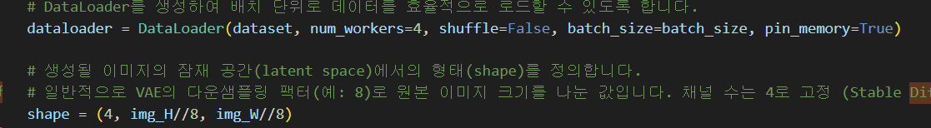
모델 구조
만들어진 데이터셋을 모델의 입력 값에 맞는 형식으로 바꾸는 작업입니다.
데이터셋을 배치단위 (gpu/cpu에 한번에 올릴 단위)로 묶어준 후, vae자세데이터를 다운샘플링하며, 채널(백터를 몇가지로 나눌지)을 고정시킵니다.

Slide 34
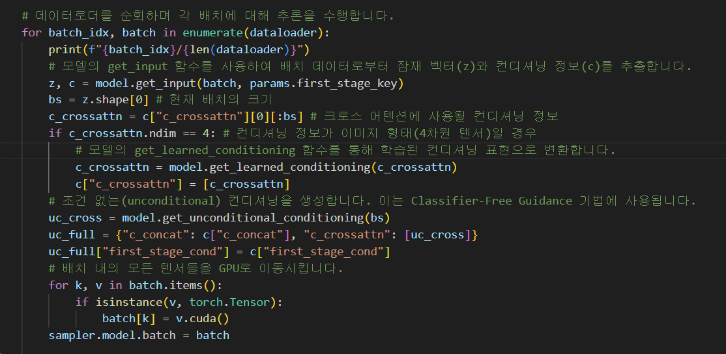
FITCLO
모델 구조
추론 시작 부분입니다.
배치사이즈로 묶은 데이터셋만큼씩 반복하며 추론을 합니다.
상세한 설명은 이후 이어서 하겠습니다.

Slide 35
FITCLO
모델 구조
U-NET을 이용해 원본 이미지에서 잠제 백터(잠재공간이라 불리우는 최종 피쳐맵)를 추출합니다.
또한 컨디셔닝 정보(자세정보등의 추가 정보들의 백터)도 같이 추출합니다.

Slide 36
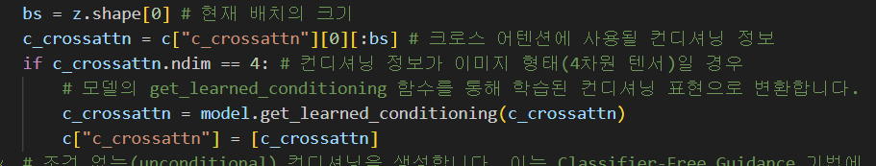
FITCLO
모델 구조
실행인자입력시에 컨디셔닝 정보를 추론에 활용하도록 입력하였다면 해당 정보도 이용하여 추론을 합니다.

Slide 37
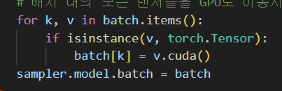
FITCLO
모델 구조
전처리를 마치면 저장한 정보들도 cuda를 이용하여 현제 디바이스(gpu)로 올립니다.

Slide 38
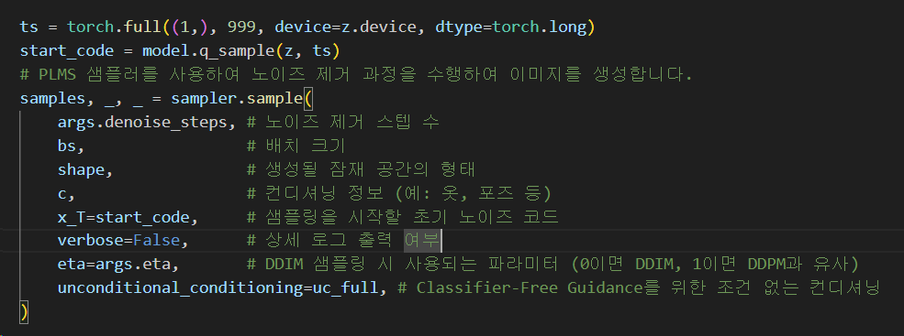
FITCLO
모델 구조
노이즈를 999값으로(매우강하게, 순수 노이즈에 가깝도록)설정 후 Stable_Viton모델 내의a_sample함수를 통해 잠재 백터에 노이즈를 줍니다.
노이즈를 준 잠재 백터와 원본 잠재 백터를 묶고, 각 설정값을 통해 어떻게 디노이징 할지 설정후 노이즈를 제거합니다.(피팅 결과물을 추론)

Slide 39
FITCLO
모델 구조
Stbale_Viton모델의 디코딩 함수를 통하여 잠재백터를 이미지 텐서(이미지 배열값을 -1~1으로 정규화한 데이터)로 디코딩합니다.

Slide 40
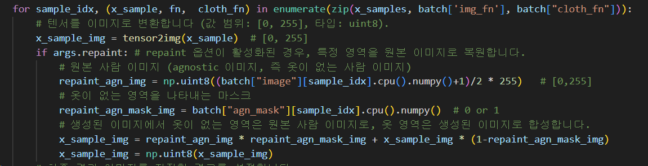
FITCLO
모델 구조
디노이즈한 후 이미지텐서로 변환한 잠재백터(생성된 이미지)를 jpg/png등의 이미지 형식으로 0~255값으로 변환해줍니다.
모델 실행인자로 repaint설정을 했을 시 원본이미지에서 옷의 부분(마스킹을 한)만 새로 만들어진 이미지로 합성합니다.

Slide 41
FITCLO
아쉬운 점
Gpu가 rtx3080인 환경에서 모델의 학습을 약 20시간 가량 돌렸으나, 이럼에도 학습 시간이 너무나 부족하여 무늬/ 로고 등의 위치를 완전히는 인식하지 못하여 결과물이 만족스럽지 못했습니다.
앞으로는 성능과 현제 구동가능한 환경 두가지 조건 모두 만족할 수 있는 모델으로 튜닝/제작 할 수 있도록 할 것이며 현제 프로젝트를 추가로 진행하여 현제 모델을 경량화 하여 더 나은 결과물이 나오도록 할 것입니다.

